Slide 1
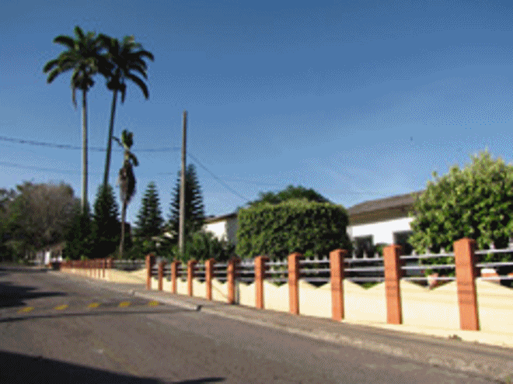

INSTITUTO TÉCNICO AGROPECUARIO
CHINÁCOTA
2014
Innovaciones pedagógicas
Identificación de herramientas informáticas, para su articulación con el modelo de pedagogía dialogante.

Slide 2
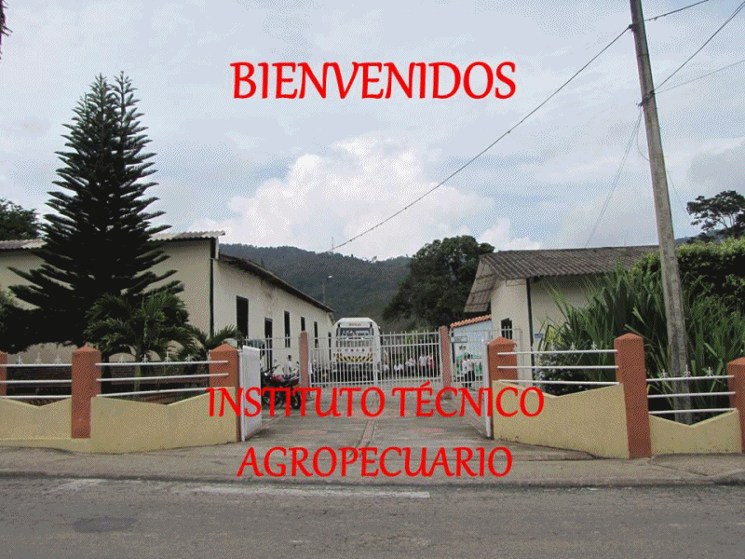
LAS MATEMATICAS
Y LAS TIC

Slide 3
PROBLEMA
DESCRIPCION DEL PROBLEMA
Durante el proceso de enseñanza aprendizaje de los estudiantes son muchas las dificultades que se manifiestan en el aula, pero quizá una de las más comunes es el bajo rendimiento de los discentes en el área de matemáticas, situación que resulta preocupante, si se tiene en cuenta la importancia que esta área tiene para el desempeño de todo individuo en la sociedad tratándose de este contexto de consumo en donde las operaciones matemáticas hacen parte de la cotidianidad humana.
En el transcurso de este proyecto se enfatizará el fortalecimiento de esta área del conocimiento por medio de experiencias didácticas apoyadas con las TICS.

Slide 4
OBJETIVO GENERAL
Aprovechar las herramientas informáticas en el mejoramiento pedagógico de las matemáticas
Aprovechar las ventajas de las nuevas tecnologías de la información y la comunicación en el desarrollo del pensamiento lógico matemático, mediante el uso de herramientas didácticas digitales que fortalecen las competencias básicas y especificas del area en los estudiantes del INSTITUTO TECNICO AGROPECUARIO.

Slide 5
OBJETIVOS ESPECIFICOS
Aportar un elemento innovador como ambiente de aprendizaje
Lograr una nueva forma de comunicación alumno-profesor, en el ámbito de las matemáticas a partir de un blog.
Generar una cultura de utilización de los medios informáticos como parte de la cotidianidad en el proceso pedagógico.
Desarrollar en los educandos habilidades y destrezas de pensamiento lógico a partir del buen uso de las TIC.
Propiciar prácticas de vida personal y social para el aprendizaje autónomo de las matemáticas.
Diseñar, elaborar y manipular herramientas lúdicas digitales que favorezcan la comprensión y solución de problemas matemáticos.

Slide 6

METODOLOGIA
Creación de un blog a partir de programas libres ofrecidos en la web.
Elaboración de una interfaz y de un diseño web, ágil atractivo y funcional.
Charla formativa sobre la importancia de esta herramienta informática y su utilidad en el proceso pedagógico.
Presentación del blog y capacitación a los alumnos en su manejo.
Ejercicios aplicación a través de diversos tipos de actividades propias del área.

Slide 7
VENTAJAS
Todas la clases que se preparan en matemáticas se guardan en el blog. Periodo por periodo
Este se convierte en un material de consulta para todas las personas que entran a la red.
Los alumnos pueden hacer sus comentarios.
Los alumnos pueden bajar los archivos y verlos en cualquier situación.
Se le colocan talleres de aplicación a los temas para que el alumno los desarrolle y puede enviar a un correo que esta indicado.
Además se pueden observar videos de clases referentes a los temas vistos.
También puede tener comunicación en tiempo real con las demás personas que están conectadas en el.
Permite acceder a las redes sociales.
Facilita el aprendizaje a estudiantes con problemas de discapacidad auditiva y visual

Slide 8
También posee una biblioteca virtual donde se encuentran enlaces para entrar en las matemáticas de Baldor y otras, también en otras áreas como sociales, ciencias naturales, agropecuarias y otras.
También sirve como medio informativo para reuniones de padres de familia. Para destacar fechas importante del colegio, y a acontecimientos. otro uso se muestra el archivo de notas periodo por periodo.
Se logran mejoramientos significativos en los resultados en pruebas SABER 11
Los talleres lo pueden desarrollar ya sea en la casa o en cualquier sitio donde halla internet.
La familia puede participar en la educación de su hijo-
Permite un mayor y mejor acompañamiento por parte del profesor.

Slide 9
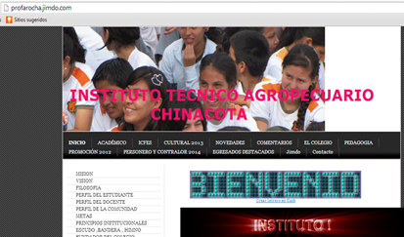
EL BLOG COMO AMBIENTE DE APRENDIZAJE
Entorno virtual donde se realizan actividades y relaciones entre sujetos
Conjunto de actividades centradas en la actividad matemática
Recurso en un ambiente con intención didáctica: promover el aprendizaje
Interacciones que alternan aprendizaje individual y aprendizaje con otros

Slide 10
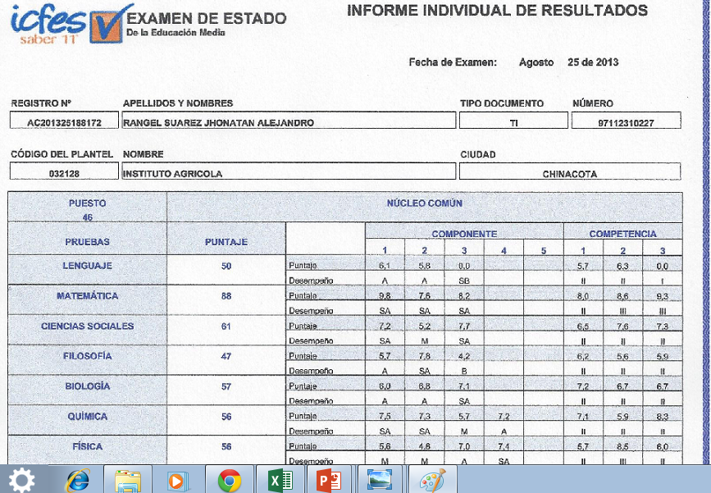
LOGROS
Hemos logrado mejorar en las prueba saber 11.
Destacando el mejor puntaje 2013 en matemáticas de un alumno con 88 puntos

Slide 11
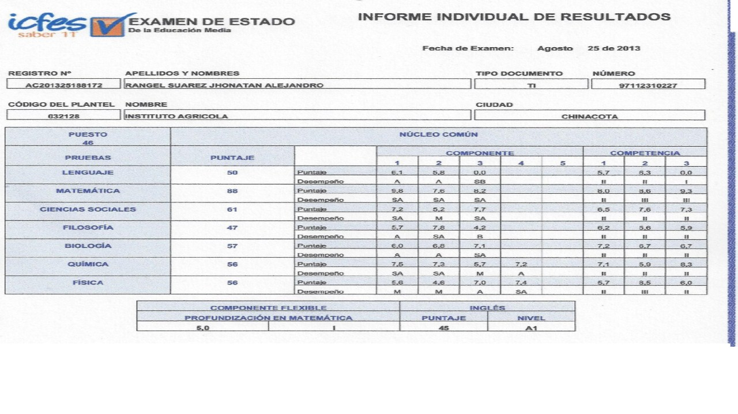

Slide 12
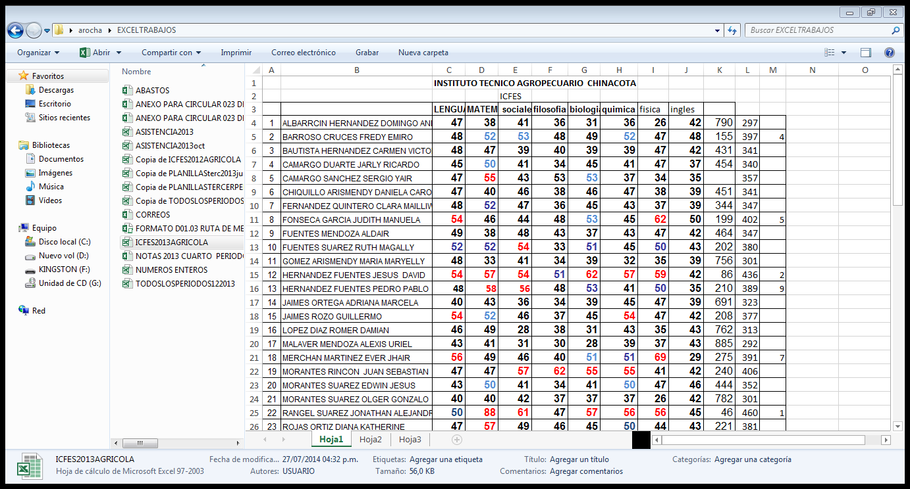

Slide 13
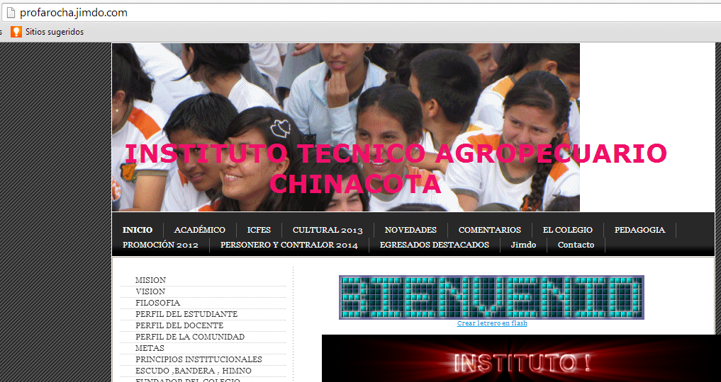

Slide 14
Algunas de las estrategias metodológicas para incorporar las TIC en este proyecto son:
Clases presenciales con conceptos, síntesis o cualquier otra explicación que amerite su intervención para contextualizar el contenido o alguna situación problema.
Materiales de lectura específicos con vínculos o enlaces a páginas Web.
Animaciones y simulaciones vía computador.
Ejemplos de problemas y situaciones con interactividad.
Conexiones hacia libros de referencia y otros materiales electrónicos.
Ejercicios y tareas colaborativas.
Sistemas tutoriales inteligentes con temas matemáticos (operaciones básicas, adición, sustracción, multiplicación, división, diagramas circulares y de barras para representar datos con números enteros, entre otros)
Evaluaciones que permitan al estudiante verificar si entiende el material presentado.
Foros de discusión u opinión de temas interesantes o de temas que les permitan reflexionar acerca de su propio aprendizaje.

Slide 15
PROPOSITO
Que los alumnos en el área de matemáticas adquieran competencias como una forma de actualizar e ir adquiriendo nuevas herramientas.
Conceptualizar sobre los referentes e innovaciones necesarios para la nueva construcción del pensamiento matemático.
Establecer un contacto directo con docentes
y alumnos de manera activa y participativa.
Evaluar cada una de las acciones desarrolladas.

Slide 16
ATENCION A LAS RECOMENDACIONES DEL INFORME PISA 2013 A NIVEL DE LOS ESTUDIANTES
Percepción de los estudiantes de la utilidad de los conocimientos matemáticos para la vida
Manejar gran cantidad de información.
Buscar explicación para las cosas. relacionar hechos y gusto por resolver problemas complejos.
Exposición de los estudiantes a problemas matemáticos diversos.
Altas expectativas de los padres hacia los desempeños de sus hijos.

Slide 17
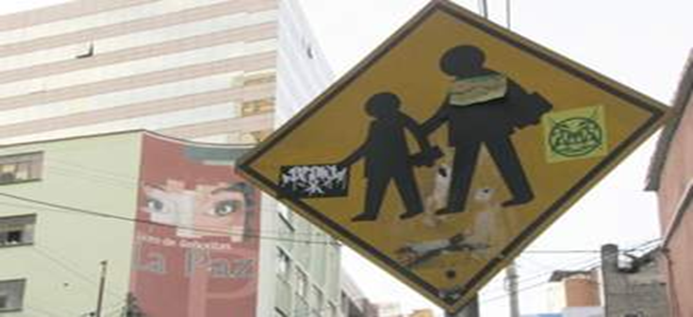
ATENCION A LAS RECOMENDACIONES DEL INFORME PISA 2013 A NIVEL DE LAS ESCUELAS
Gestión escolar eficiente:
objetivos claros y compartidos
por todos.

Slide 18
ECUACIONES DE PRIMER GRADO
TRANSACIONES COMERCIALES

Slide 19
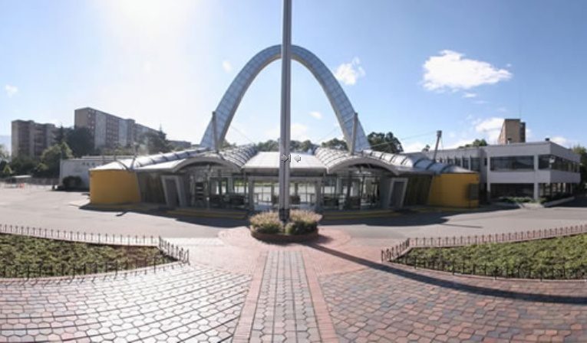

ECUACIONES DE SEGUNDO GRADO
ARQUITECTURA

Slide 20
ECUACIONES TRIGONOMETRICAS
TELECOMUNICACIONES

Slide 21

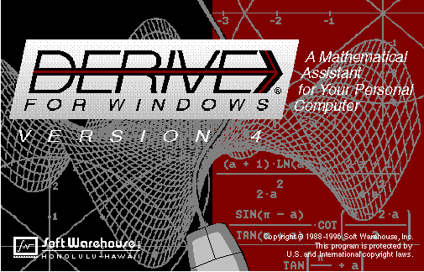
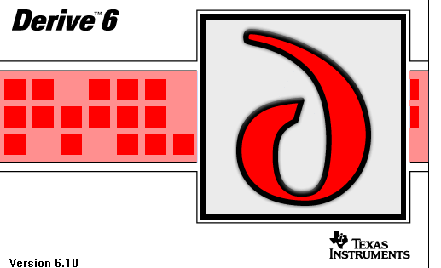



EL BLOG PERMITE ACCESO A UNA GRAN CANTIDAD DE INFORMACION
Bibliotecas virtuales
Herramientas graficadoras

Slide 22
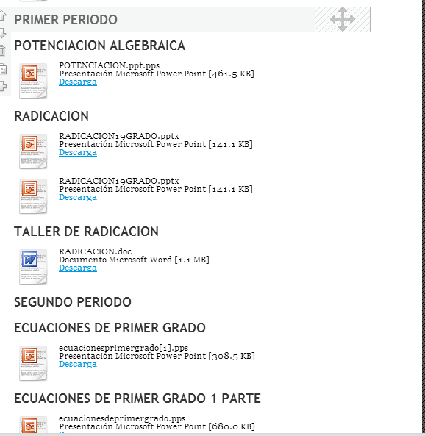
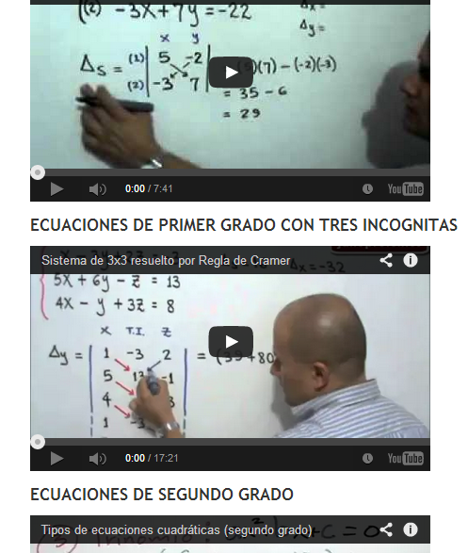
http://profarocha.jimdo.com/

